Slide 1

দুই চলকবিশিষ্ট সরল সহসমীকরণ
অনুশীলনী ১২.১

Slide 2
আলোচ্যসূচি
ব্যাসিক
অনুশীলনী
বোর্ড প্রশ্ন

Slide 3
ব্যাসিক
1
1
চলক
5
সরল সহসমীকরণ
6
2
2
সহগ
6
অনুপাত
5
3
সমীকরণের রূপ
7
সহগের অনুপাত
7
3
4
8
4
সরল সমীকরন
সহগের তুলনা
8

Slide 4
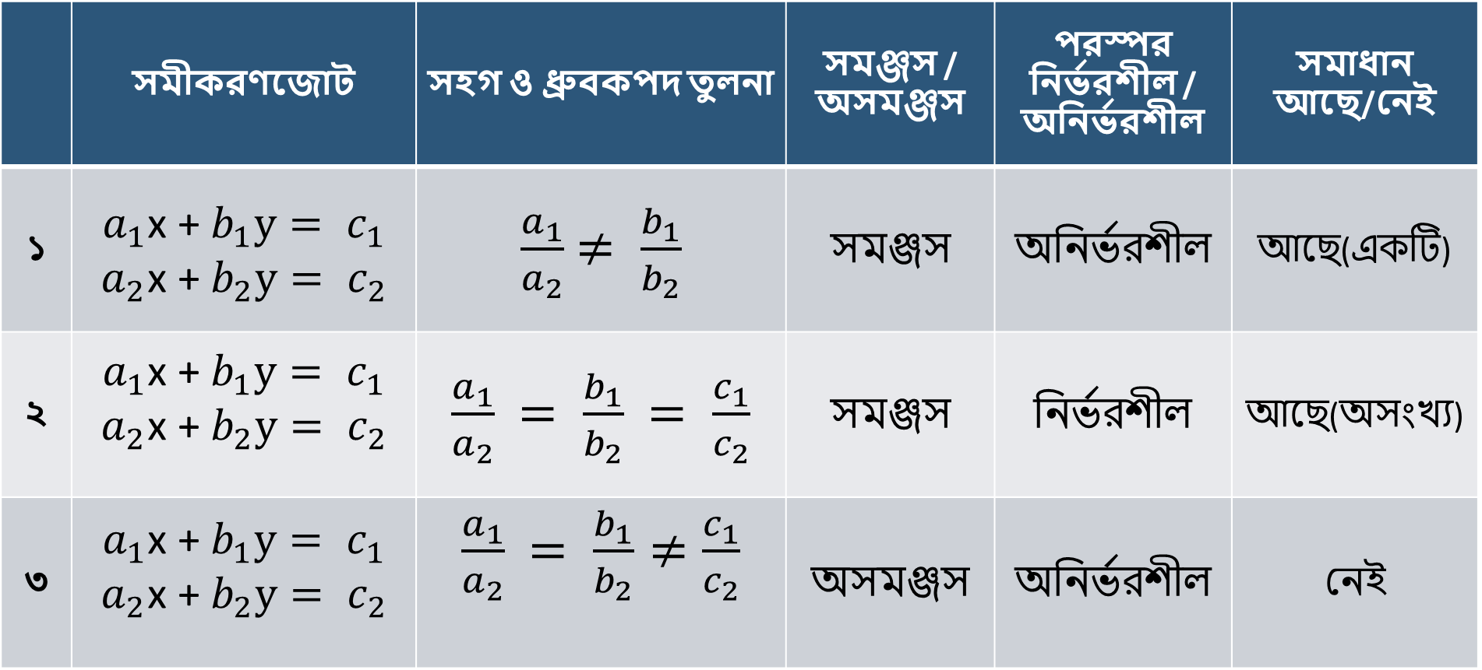
ব্যাসিক
 | সমীকরণজোট | সহগ ও ধ্রুবকপদ তুলনা | সমঞ্জস / অসমঞ্জস | পরস্পর নির্ভরশীল / অনির্ভরশীল | সমাধান আছে/নেই
১ | $a_{1}$x + $b_{1}y= c_{1}$ $a_{2}$x + $b_{2}y= c_{2}$ | $\frac{a_{1}}{a_{2}}$ $≠ \frac{b_{1}}{b_{2}}$ | সমঞ্জস | অনির্ভরশীল | আছে(একটি)
২ | $a_{1}$x + $b_{1}y= c_{1}$ $a_{2}$x + $b_{2}y= c_{2}$ | $\frac{a_{1}}{a_{2}}$ $= \frac{b_{1}}{b_{2}}$ $= \frac{c_{1}}{c_{2}}$ | সমঞ্জস | নির্ভরশীল | আছে(অসংখ্য)
৩ | $a_{1}$x + $b_{1}y= c_{1}$ $a_{2}$x + $b_{2}y= c_{2}$ | $\frac{a_{1}}{a_{2}}$ $= \frac{b_{1}}{b_{2}}≠\frac{c_{1}}{c_{2}}$ | অসমঞ্জস | অনির্ভরশীল | নেই

Slide 5

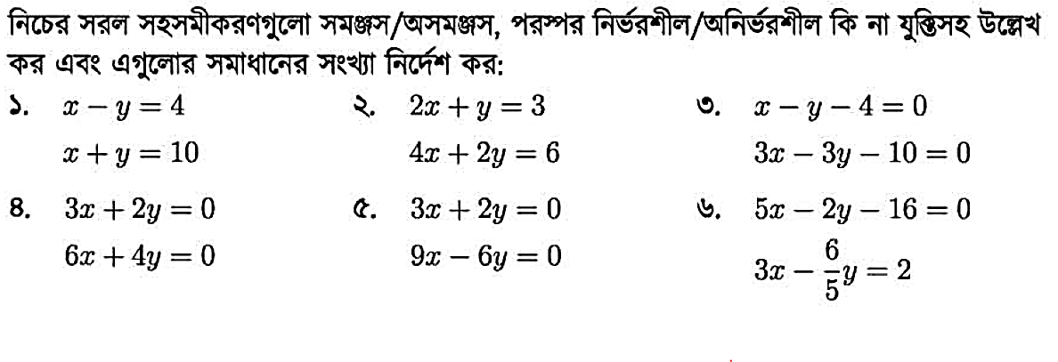
অনুশীলনী
ইয়াহু!! ব্যাসিক শেষ

Slide 6
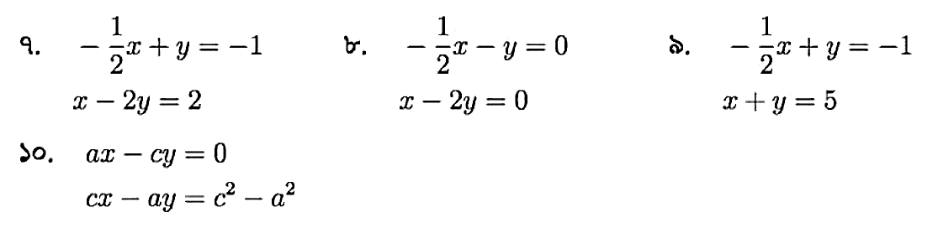
অনুশীলনী

Slide 7
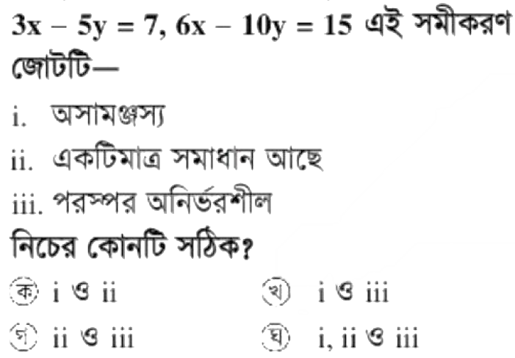
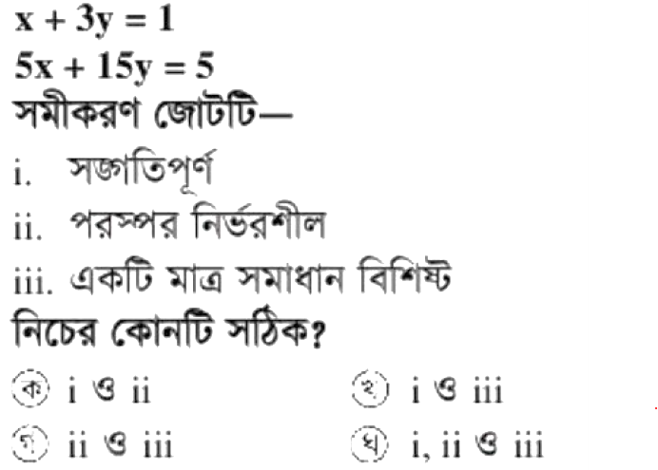
বোর্ড প্রশ্ন

Slide 8
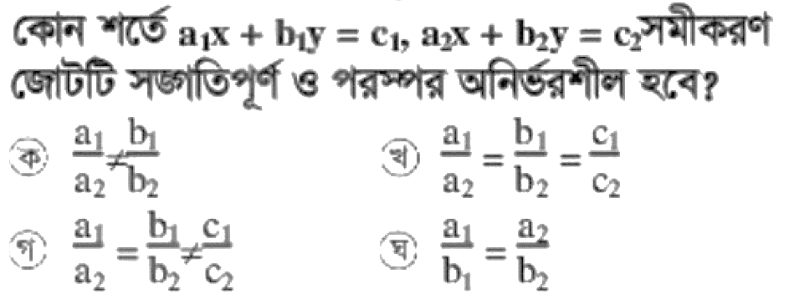
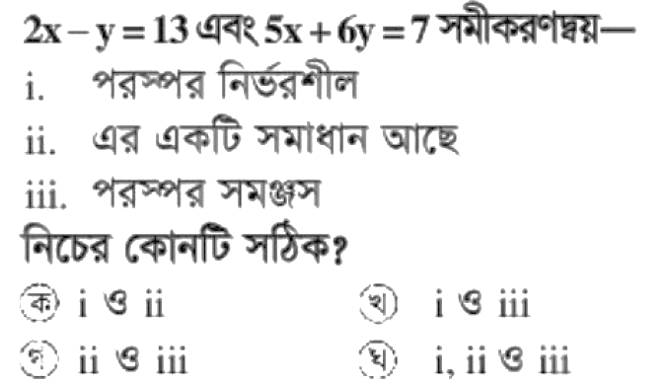
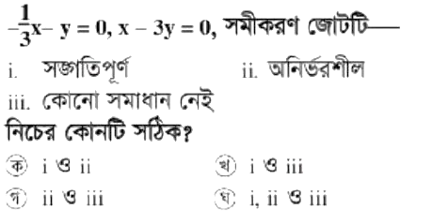
বোর্ড প্রশ্ন

Slide 9
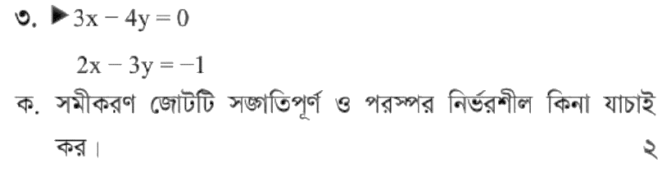
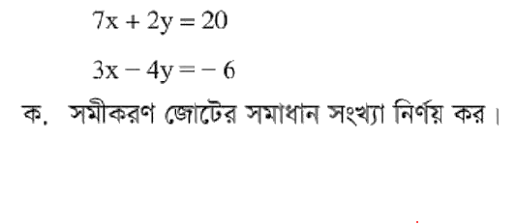
বোর্ড প্রশ্ন
১
২

Slide 10

Thank you!
Habib Ullah
Instructor, TEE

